Slide 1
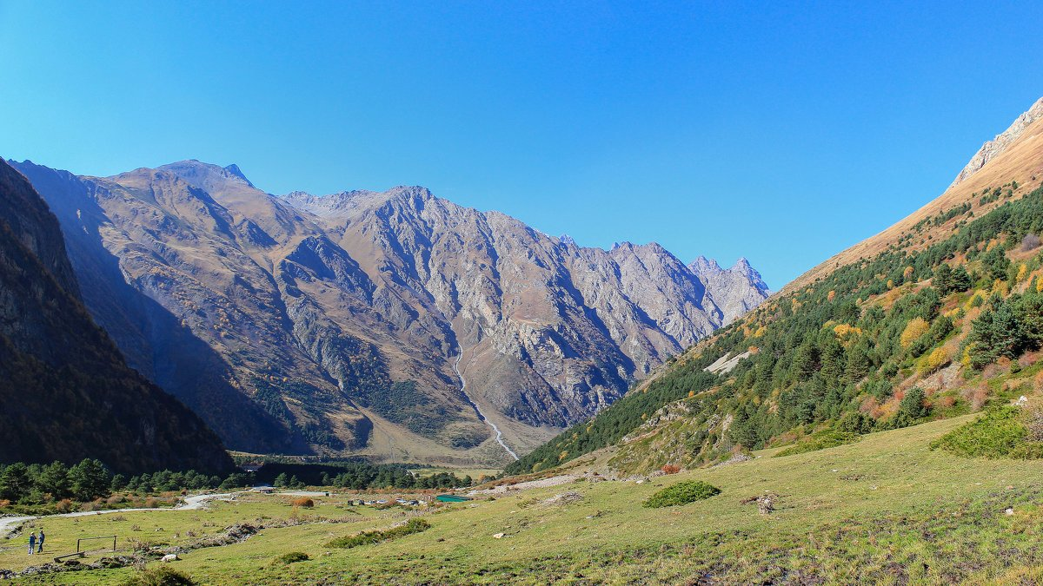
Внеклассное мероприятие по математике для учащихся 6-х классов
"Эколого-математический брейн-ринг"
Автор: учитель математики Бечелова Асият Суфьяновна

Slide 2
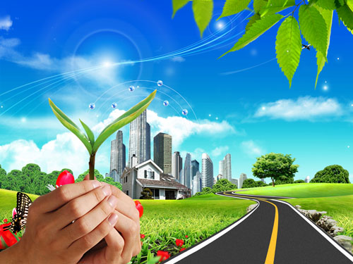
“Рыбе – вода, птице – воздух, зверю – лес, степи, горы. А человеку нужна Родина. И охранять природу – значит охранять Родину”.
М.М. Пришвин.

Slide 3
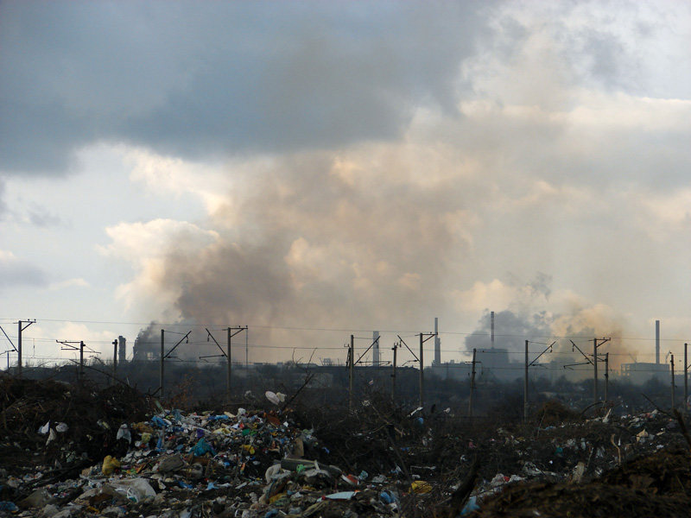
Природу нужно беречь

Slide 4
Брейн –ринг
«Эколого- математический»

Slide 5
Правила игры
У каждой команды на столе сигнальная карточка. Командам задаются вопросы, и та из команд, которая первой поднимет сигнальную карточку, дает ответ на поставленный вопрос. За каждый правильный ответ команда получает 1 очко.
Если одна из команд дает неверный ответ, то право хода переходит к другой команде и т.д.
Если все три команды дают неверный ответ, то в игру вступают болельщики, у которых также имеются сигнальные карточки. Команда болельщиков также может принести очко своей команде.
Играем три раунда по четыре вопроса в 1 и 2раунд. и 2 в 3р.

Slide 6
Раунд1
Вопрос 1: Брошенная на землю кожура от банана в нашем климате разлагается около 2 лет. Брошенный окурок сигареты разлагается на два года дольше. Пластиковый пакет разлагается на восемь лет дольше, чем окурок. Сколько лет потребуется для того чтобы разложился пакет? На сколько лет раньше разложится кожура от банана?
Ответ:12 лет, на 10 лет.

Slide 7
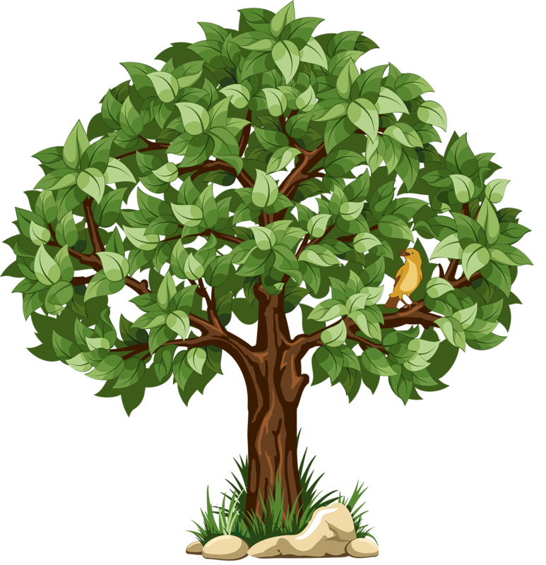
Раунд1
Вопрос 2: В мире ежегодно добывается 1600 млн. кв. м древесины, около 20% всей древесины идет на топливо. Сколько кубических метров древесины ежегодно сжигается?
Ответ: 320 млн. кв. м.

Slide 8
Раунд1
Вопрос 3. Средняя продолжительность жизни жителей 64 года. Причем 5х+30=50 из этих лет мы живем за счет медицины. На сколько лет врачи продлевают жизнь?
Ответ: на 4 года.

Slide 10
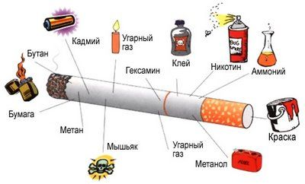
Раунд 2
Вопрос 5.Определите процентное содержание самых ядовитых веществ – синильной кислоты, табачного дегтя, углекислого газа, полония, - в одной сигарете, если никотина 2%, а синильная кислота составляет 1/2 часть никотина; табачного дегтя в 7,5 раз больше, чем никотина; углекислого газа составляет 3/5 от количества табачного дегтя, полоний составляет 2/3 от количества углекислого газа.
Ответ: 1%, 15%, 9%, 6%.

Slide 11
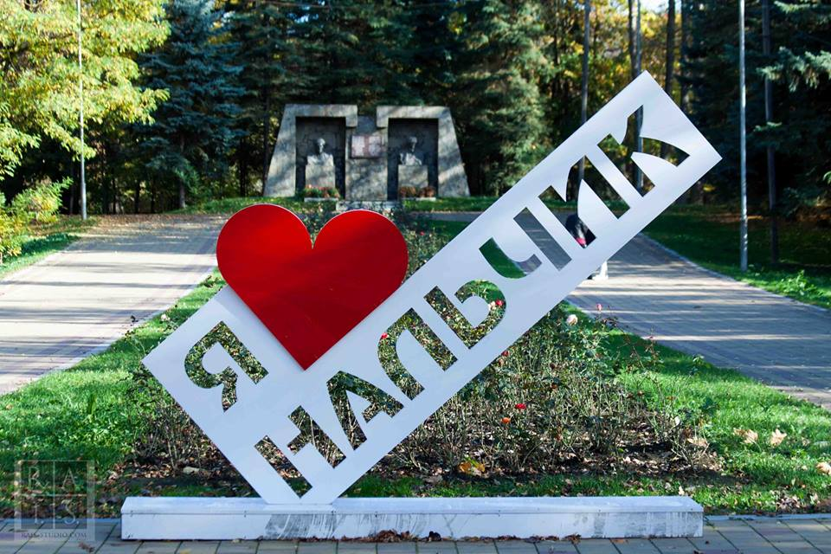
Раунд 2
Вопрос 6. Подсчитано, что для нормальной жизни в промышленном городе на каждого жителя необходимо иметь 25 квадратных метров зеленых насаждений. Какова должна быть площадь насаждений в г. Нальчике, если в нем проживает 240000 человек?
Ответ: 6000000 кв.м.

Slide 12
МАТЕМАТИЧЕСКАЯ РЕКЛАМНАЯ ПАУЗА:
Сценка: Треугольник и квадрат.
Автор: Жили – были два брата: треугольник с квадратом. Старший – квадратный – добродушный, приятный. Младший – треугольный – вечно недовольный. Стал расспрашивать квадрат:
Квадрат: “Почему ты злишься, брат?”
Автор: Тот кричит ему:
Треугольник: “Смотри, ты полней меня и шире. У меня углов лишь три, у тебя же их четыре.”
Автор: Но квадрат ответил:
Квадрат: “Брат! Я же старше, я – квадрат.” Автор: И сказал ещё нежней:
Квадрат: “Неизвестно кто нужней!” (ложится спать) Автор: Но настала ночь, и к брату, натыкаясь на столы, Младший лезет воровато срезать старшему углы. Уходя, сказал:
Треугольник: “Приятных я желаю тебе снов! Спать ложился – был квадратом, а проснёшься без углов!” Автор: Но на утро младший брат страшной мести был не рад. Поглядел он – нет квадрата. Онемел…Стоял без слов…
Треугольник: Вот так месть! Теперь у брата восемь новеньких углов.

Slide 13
Раунд 2
Вопрос 7. Всем известно, что запасы пресной воды ограничены. Если из крана бежит струя толщиной с карандаш, то за 1 минуту в канализационные коммуникации уходит 3 литра воды. Сколько литров воды бесполезно вытекает из 5 кранов, оставленных учениками на перемене? (перемена 15 мин)
Ответ: 225 литров

Slide 14
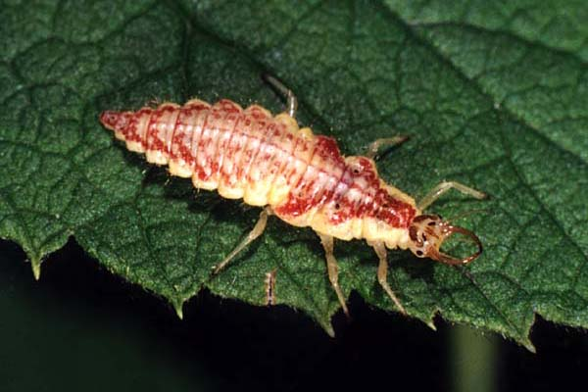
Раунд 2
Вопрос 8. За время своего развития одна личинка златоглазки уничтожает до 1130 тлей. Сколько понадобится личинок златоглазки, чтобы уничтожить 15820 тлей?
Ответ: 14.

Slide 15
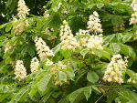
Раунд 3
Вопрос 10. 100 г листьев каштана задерживают в течение 15 дней 2286 г пыли и загрязнений. Сколько граммов пыли и загрязнений задержат 200 г листьев каштана за то же самое время?
Ответ: 4572г.

Slide 16
Раунд 3
Вопрос 11. На производство 1 т бумаги требуется 17 деревьев. Каждая тонна макулатуры спасает эти деревья от вырубки. Сколько нужно собрать макулатуры, чтобы сохранить 510 деревьев?
Ответ: 30т.

Slide 17
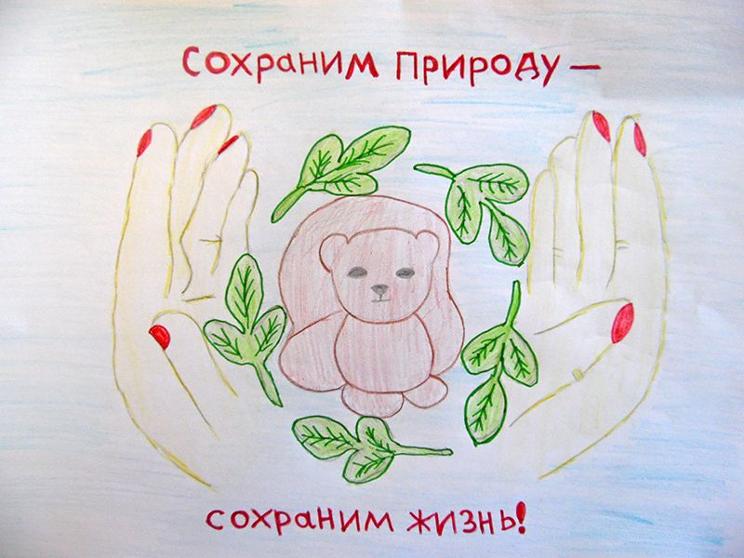

Slide 19
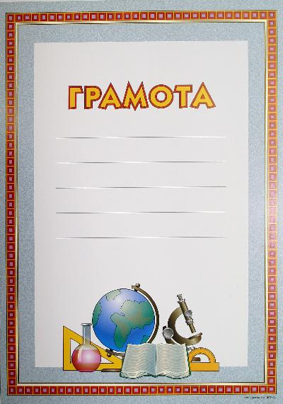

Slide 20
Спасибо всем

Slide 21
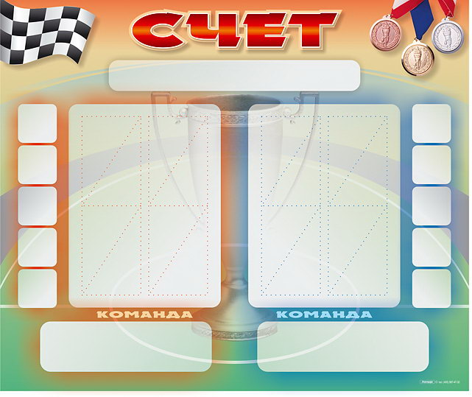

Slide 22
Спасибо всем

